Slide 1
Seminário II – Developments at level of primary work system
Engenharia e Sociedade – Prof. Dr. Laerte Idal Sznelwar
Grupo C
Renato Lee
Ruthiery Carvalho
Rafael Carvalho
Maurício Menossi Neto
Rafael Amaral

Slide 2
The Principles of Work Design
O que motiva um funcionário?
Internas
Externas
Salário
Seguro
Segurança
Aposentadoria
Benefícios
Variedade e Desafio
Aprender com Trabalho
Poder de decisão
Reconhecimento Social
Contribuição para Sociedade
O trabalho ter um futuro desejável

Slide 3
Autonomous Groups
Organizados em Pequeno Grupos
Equipe focada em apenas 1 projeto
Membros se desenvolvem
Equipes auto-gestão
Equipes Independentes
Membros Polivalentes

Slide 4
Autonomous Groups
Problem Solving Capability
Flexibilidade
Autonomy
Inovador
Qualidade Produtividade

Slide 5
Autonomous Groups - Holocracy
Zappos
Medium
Online Shopping
1 Bilhão
Blog Publishing Platform
Twitter
Amazon
3 anos

Slide 6
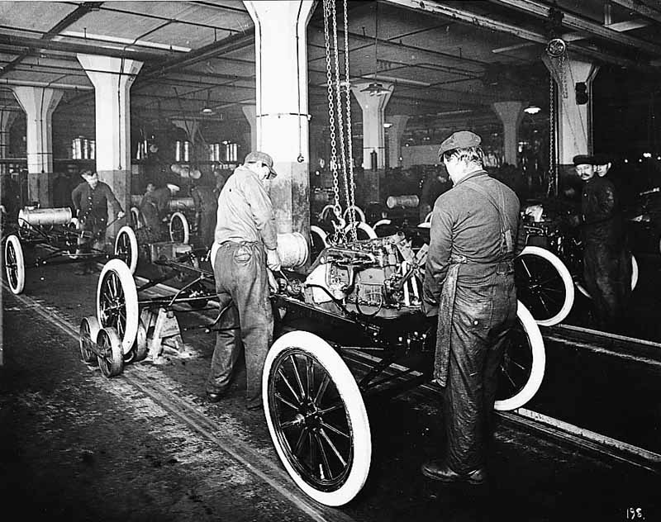
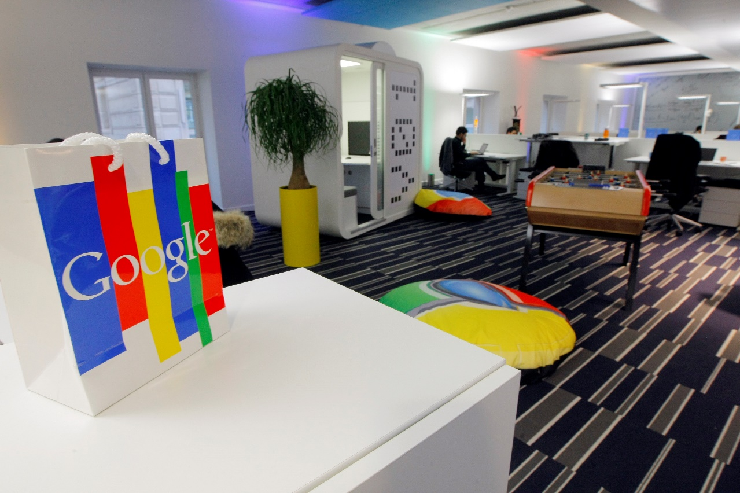
Developments in whole organization systems

Slide 7
Paradigmas
Antigos
Peça de reposição dispensável
Atividades simples e restritas
Novos
Recurso a ser desenvolvido
Atividades conjuntas e amplas
Controle externo
Controle interno
Competitivo
Colaborativo
Interesses da organização
Interesses dos membros e sociedade
Ações de baixo risco
Inovação

Slide 8
Mudança
Como?
Dificuldades?

Slide 9
The Microprocessor Revolution
Aplicações em várias indústrias
Grande chance de desemprego em massa
Grandes oportunidades de decentralização
O sistema não está limitado às organizações de trabalho
A importância da engenharia nessa revolução

Slide 10
Descentralização
Primary work system
Business network
Trabalhar em casa
Afeta as tendências de urbanização

Slide 11
Exemplos
Volkswagen
Indústria de carregamento de navios da Noruega

